Slide 1
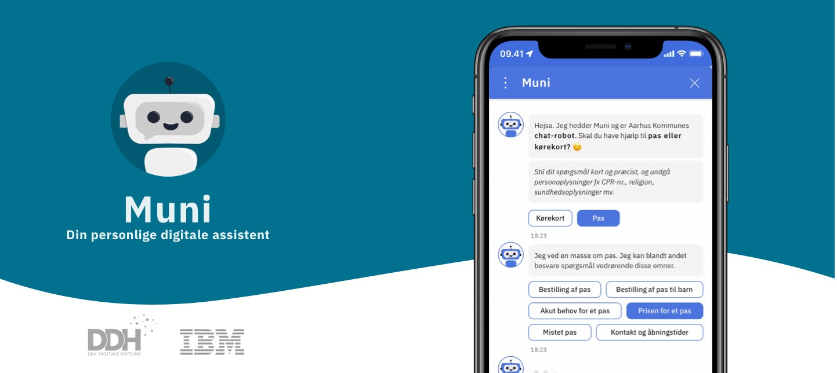

Slide 2


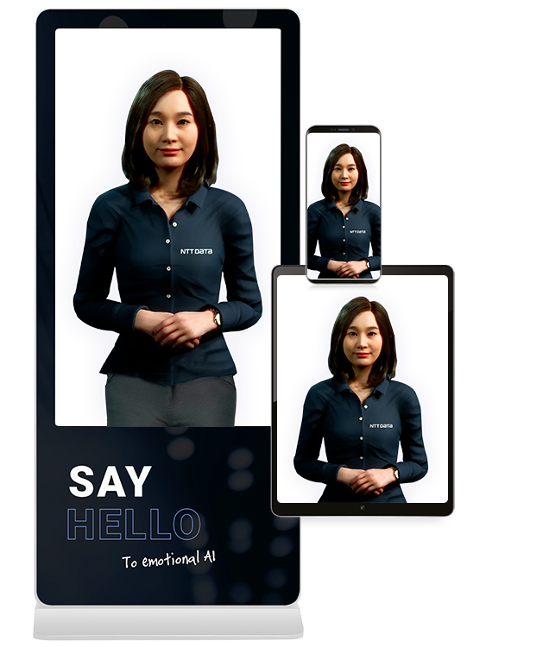



2022
29. november 2022 godkender DDH påbegyndelsen af Voice udviklingsprojekt
2023 Q2
Kontraktlige forhandlinger har forsinket opstartet af voice hos IBM.
2024
I februar 2024 udløber kontrakten med IBM, men kan forlænges 2 x 1 år
2020
I februar indgår DDH kontrakt med IBM om udviklingen af en borgervendt Chatbot
2022
Den 30. november 2022 lancerer OpenAI ChatGPT- 3.5, der revolutionerer brugen af LLM’er og bliver “the fastest-growing consumer application in history”
2023 Q3
Digital Human Pilot i samarbejde med NTT Data påbegyndes i Aarhus kommune på en 1-årig aftale.
Notes:
https://www.reuters.com/technology/chatgpt-sets-record-fastest-growing-user-base-analyst-note-2023-02-01/
Gør det klart hvad der er blevet besluttet i Repræsentantskabet

Slide 3
Hvad er der sket:
1.
2.
3.
Der er sket et paradigmeskifte indenfor Chatbot teknologien drevet af generativ AI og store sprogmodeller
Markedet af leverandører har ændret sig radikalt på kort tid på grund af den teknologiske udvikling.
Kontraktlige forhandlinger har forsinket opstarten af voice udviklingen hos IBM.
Slutbrugeren har højere forventninger til brugen af Chat- og Voicebots
Der er kommet mange nye leverandører på markedet siden 2018.
Den endelige driftslevering af voice vil ligge tæt på kontraktsudløb

Slide 4
 | Scenarie 1 | Scenarie 2 | Scenarie 3
IBM Kontraktforlængelse | 1 år | 2 år | 1 år
IBM Udvikler Voice | Ja | Ja | Nej
IBM Voice driftsperiode inden kontraktudløb | 3 måneder | 15 måneder | 0 måneder
Voice forventet i drift | Q3 2024 (IBM) | Q3 2024 (IBM) | Q1 2025 (Nyt udbud)
Nyt Chat- og Voicebot udbud | Q1 2025 | Q1 2026 | Q1 2025
Økonomi | 700.000 DKK 7-900.000 DKK | 700.000 DKK 7-900.000 DKK | 7-900.000 DKK

Slide 5
Scenarie 1: Voice og IBM kontraktforlængelse 1 år
Kontrakten med IBM forlænges 1 år indtil februar 2025
IBM udvikler Voice
Forventet implementering af Voice i drift til alle kommuner efter sommeren 2024
Voice vil være i drift i alle kommuner i 3 måneder inden kontrakts udløb med IBM.
Økonomi:
  700.000 DKK til Voice Udviklingsprojekt
  700.000-900.000 DKK til nyt udbud op til IBM kontraktudløb i 2025

Slide 6
Scenarie 2: Voice og IBM kontraktforlængelse 2 år
Kontrakten med IBM forlænges 2 år indtil februar 2026
IBM udvikler Voice
Forventet implementering af Voice i drift til alle kommuner efter sommeren 2024
Voice vil være i drift i alle kommuner i 15 måneder inden kontrakts udløb med IBM.
Økonomi:
  700.000 DKK til Voice Udviklingsprojekt
  700.000-900.000 DKK til nyt udbud op til IBM kontraktudløb i 2026

Slide 7
Scenarie 3: Chat- og Voicebot Udbud og IBM kontraktforlængelse 1 år
Kontrakten med IBM forlænges 1 år indtil februar 2025
IBM udvikler IKKE Voice
Udbud proces (Chat og Voice) opstartes med henblik på at indgå ny kontaktindgåelse i februar 2025
Økonomi:
  700.000-900.000 DKK til udbud efter IBM kontrakt udløb.
  De afsatte Voice udviklingsmidler (700.000 DKK) kan bruges til udbuddet.

Slide 8
Anbefaling Scenarie 3:
Forlængelse af kontrakten med IBM +1 år til Februar 2025
Voice inkluderet i nyt udbud
Notes:
Argumenter:
Der er sket så meget på teknologisiden på sprogmodeller og kunstig intelligens, at vi bliver nødt til at gentænke måden, hvorpå vi laver en tværkommunal Chatbot. Derfor skal vi ikke forlænge kontrakten med IBM med mere end 1 år.
Med en 1-årig kontraktforlængelse kan voice udviklingen ikke nå at være i drift i maksimalt 3 måneder.

Slide 9
Hvorfor?
1.
2.
3.
Der er sket så meget på teknologisiden på sprogmodeller og kunstig intelligens, at vi bliver nødt til at gentænke måden, hvorpå vi laver en tværkommunal Chatbot. Derfor skal vi ikke forlænge kontrakten med IBM mere end 1 år
Med en 1-årig kontraktforlængelse med IBM kan Voice udviklingen maksimalt nå at være i drift i 3 måneder i alle kommuner inden kontrakten udløbet med IBM.
Det er mere økonomisk ansvarligt at anvende kommunernes midler til et nyt udbud, der inkluderer både Chat- og Voicebot, der samtidig fremtidssikrer projektet ved at omfavne den teknologiske udvikling og de nye store sprogmodeller
(fx ChatGPT)

Slide 10



Hvad betyder det:
Voice
Udvikling med IBM stoppes. Økonomi overføres fra voice til udbud.
Udbud
Det indledende arbejde påbegyndes i Q3 2023
Nyt Udbud
Krav om både Chatbot og Voicebot.

Slide 11
Kommunikationsplan
September 2023
Hvis DDH Syregruppen godkender: Indkaldelse til ekstraordinært Repræsentantskabsmøde om Chat- og Voicebot Udbud
December 2023
Ny Chat- og Voicebot udbudsproces offentliggøres
16/08 2023
31/10 2023
DDH Chatbot teamet laver en indstilling til DDH Styregruppen om Chat- og Voicebot Udbud
Repræsentantskabsmøde: Status på udbud proces, inklusive budget- og finansieringsoplæg.

Slide 12
Tidslinje for udbud
Q3-Q4 2023
Oktober 2024
20. februar 2025
Markedsanalyse, seminarer, partnerskaber
Underskrift med ny leverandør
IBMs kontrakt udløber
31/10 2023
December 2023
Februar 2025
21. februar 2025
DDH Repræsentantskabsmøde: Udbud budget- og finansieringsoplæg
Ny Chat- og Voicebot udbudsproces offentliggøres
Migrering og implementering af ny platform afsluttet
Ibrugtagning af ny platform

